Slide 1
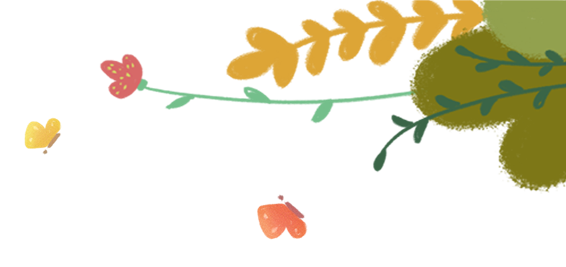


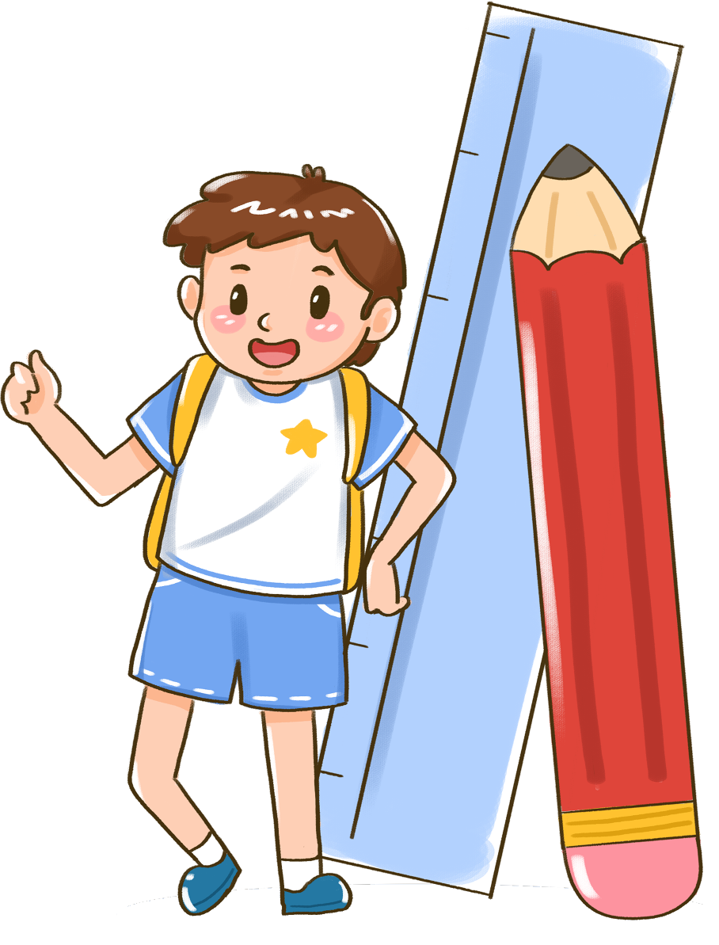



Slide 2
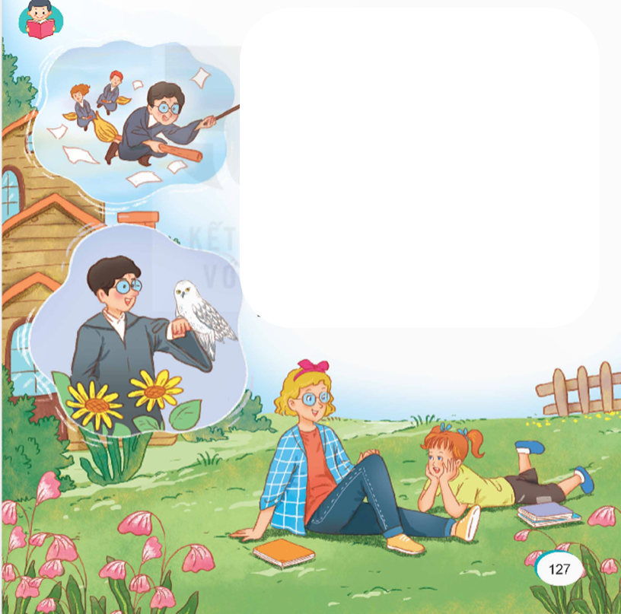
Những hình ảnh minh hoạ dưới đây có gì thú vị? Chúng giúp em liên tưởng đến cuốn truyện nào?
Chiếc chổi thần kì có khả năng bay trên cao. Không cần máy bay, chỉ cần chiếc chổi, thế là có thể bay được đến các vì sao.
Một con chim với dáng vẻ rất đặc biệt (gầy gò, mặt buồn, bộ lông màu trắng, chiếc mỏ sắc nhọn) đang đậu trên tay 1 cậu bé; cậu bé cũng rất đặc biệt với vết sẹo hình tia chớp trên trán, cặp kính mắt tròn xoe.
Liên tưởng đến bộ truyện Ha-ri Pót-tơ

Slide 3



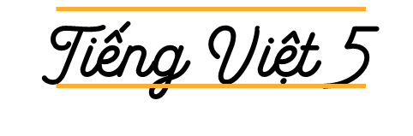
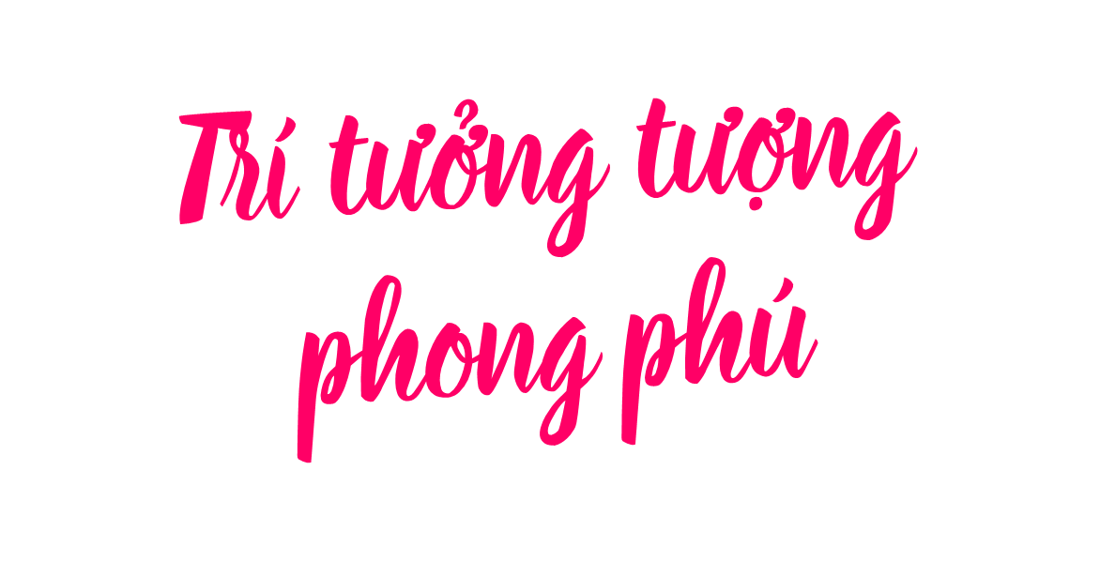
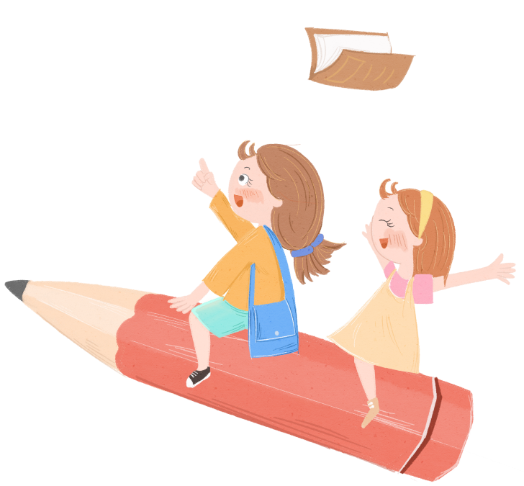

Slide 4

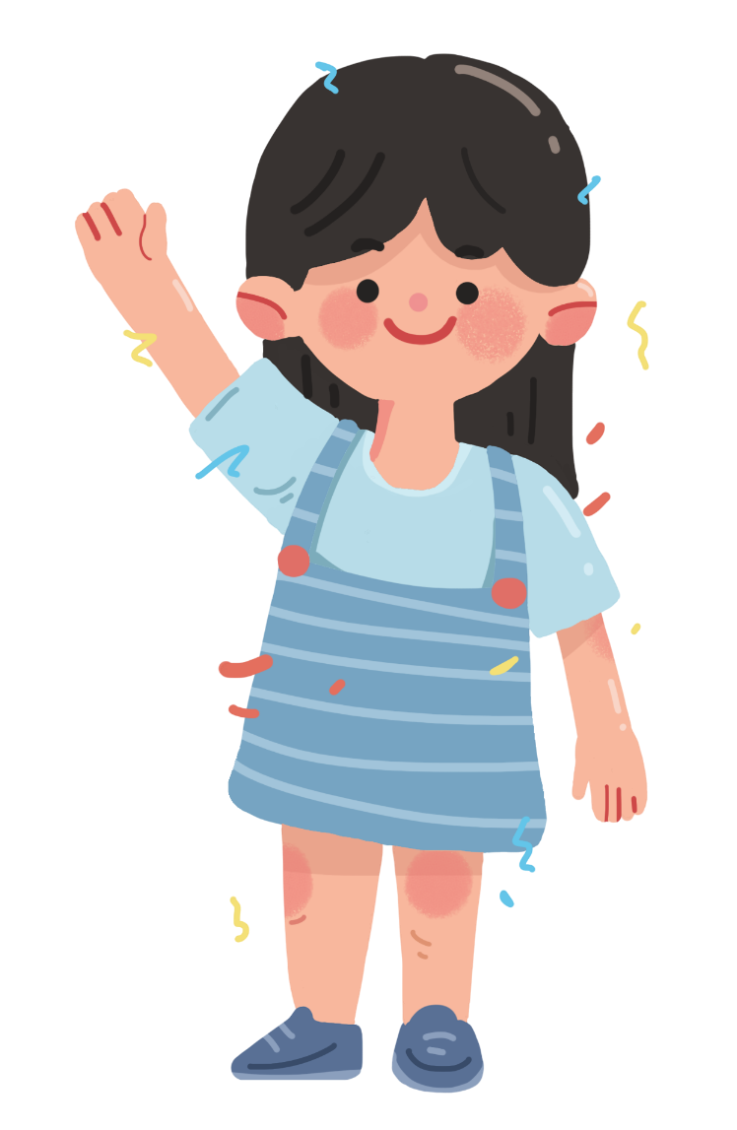
- Đọc đúng: Đọc đúng từ ngữ, câu, đoạn và toàn bộ bài đọc Trí tưởng tượng phong phú. Biết đọc diễn cảm, phù họp với lời kê, tả giàu hình ảnh, giàu cảm xúc trong bài.
- Đọc hiểu: Hiểu nghĩa của từ ngữ, chi tiết nói về niềm đam mê sáng tạo, trí tưởng tượng phong phú của nhân vật Giô-an Rô-linh thông qua lời kể của tác giả.
- Hiểu được điều tác giả muốn nói qua câu chuyện: Trong cuộc sống, trí tưởng tượng gắn với niềm đam mê là động lực để con người sáng tạo, công hiến.

Slide 5


Slide 6



Giô-an Rô-linh là một cô bé có trí tưởng tượng rất phong phú. Giô-an thường nghĩ ra nhiều câu chuyện và kể cho em gái nghe. Chỉ cần nhìn thấy một chú thỏ là Giô-an có ngay một câu chuyện. Cô bắt đầu kể cho em: “Thỏ con bị sốt. Cô ong mang đến cho thỏ một chiếc bánh quy mật ong. Thỏ ăn xong, khỏi bệnh liền.”. Hôm sau, em gái nài nỉ cô kể tiếp. Giô-an kể: “Cô ong lo lắng cho bệnh tình của thỏ. Ong tiêm cho thỏ một mũi...”. Đứa em vội kêu: “Không phải, hôm qua chị kể khác.”. Giô-an nghĩ có nên viết ra câu chuyện của mình, trước khi quên mất. Câu chuyện Chú thỏ con được ra đời như thế. Đó cũng là lần đầu tiên Giô-an ước mơ trở thành nhà văn. Giô-an bắt đầu ghi lại những câu chuyện mới vào một cuốn sổ.

Slide 7
Sau khi tốt nghiệp đại học, Giô-an làm việc tại một công ty nhưng trong đầu cô luôn tràn ngập những câu chuyện. Một lần, ngồi trên tàu, nhìn ra cửa sổ, cô chợt nghĩ tới hình ảnh một cậu bé với cặp kính và một vết sẹo hình tia chớp trên trán. Thế là trước mắt cô, cả đoàn tàu đi vào thế giới phép thuật kì thú. Giô-an đặt tên cho cậu bé là Ha-ri Pót-tơ. Cô nghĩ về ngôi trường cậu bé theo học, bạn bè của cậu,... Càng viết, cô càng phấn khích.
Một năm trôi qua, Giô-an đã viết xong tập truyện đầu tiên về Ha-ri Pót-tơ. Cô gửi bản thảo đến nhiều nhà xuất bản nhưng đều bị từ chối. Rất may, một nhà xuất bản đã nhận lời. Khi cuốn sách được xuất bản, Giô-an muốn hét thật to: “Mơ ước của mình đã trở thành hiện thực!”. Nhưng điều cô không ngờ tới, Ha-ri Pót-tơ và hòn đá phù thuỷ đã thu hút sự chú ý của rất nhiều trẻ em trên toàn thế giới. Giô-an trở thành nhà văn nổi tiếng. Có thường nói với các bạn đọc: “Nếu không sáng tác, tôi sẽ không thể ngủ ngon.”.
(Theo Dun Dơ-rim, Bảo Khanh dịch)

Slide 8

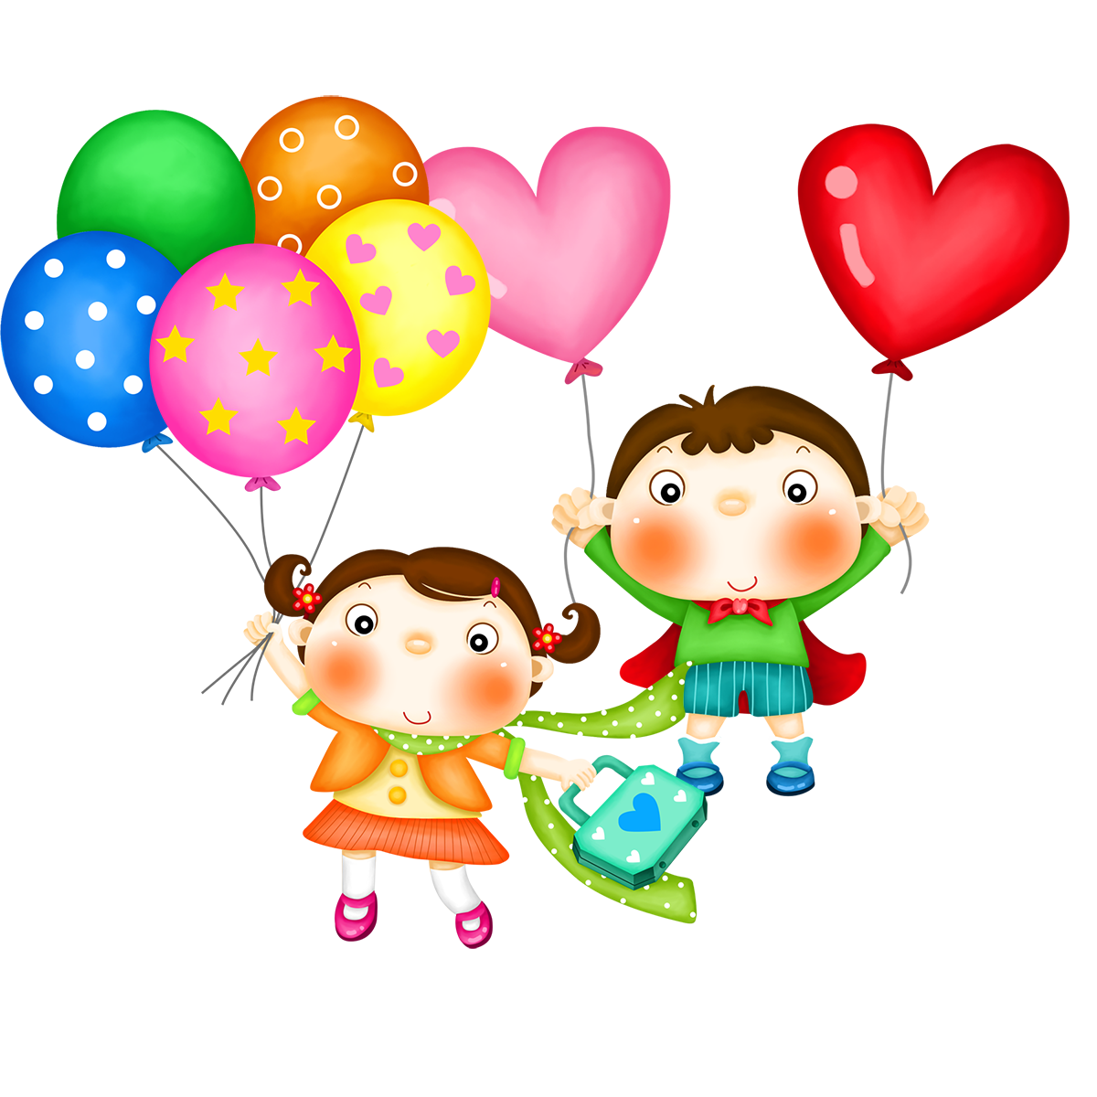
Bài đọc được chia làm mấy đoạn?
Đoạn 1: Từ đầu đến “cuốn sổ”.
Đoạn 2: Tiếp theo đến “phấn khích”.
Đoạn 3: Đoạn còn lại

Slide 9


Giô-an Rô-linh
Ha-ri Pót-tơ

Slide 10
Luyện đọc câu dài
Khi cuốn sách được xuất bản,/ Giô-an muốn hét thật to: /“Mơ ước của mình đã trở thành hiện thực”.
Nhưng điều cô không ngờ tới,/ “Ha-ri Pót-tơ và hòn đá phù thuỷ ”/đã thu hút sự chú ý của rất nhiều trẻ em trên toàn thế giới.

Slide 11




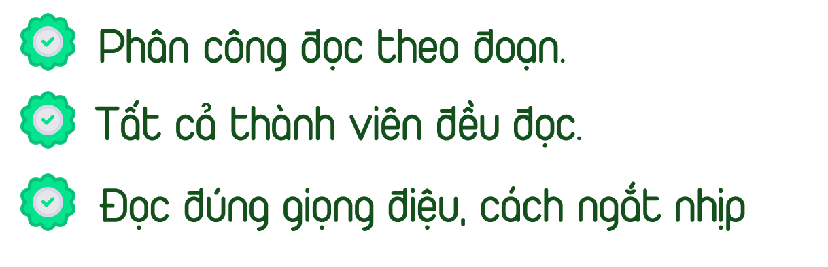
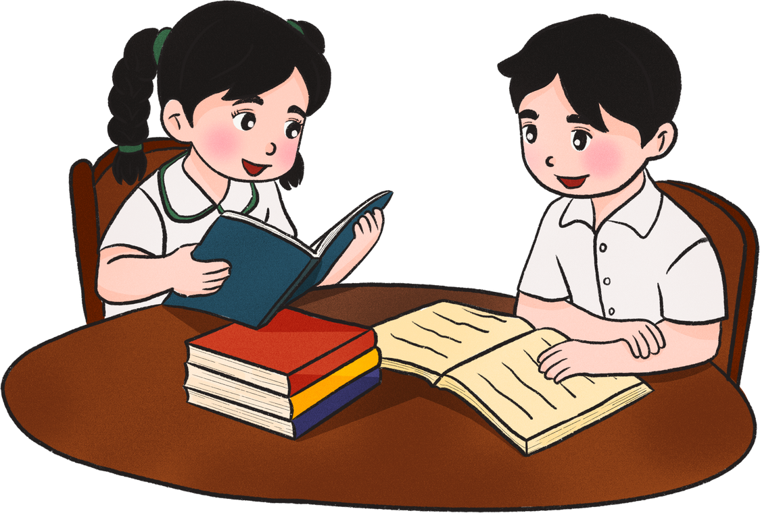
Yêu cầu

Slide 12

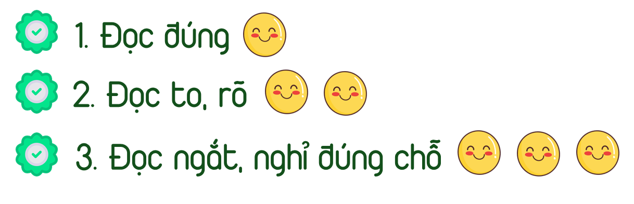
Tiêu chí

Slide 13


Slide 14

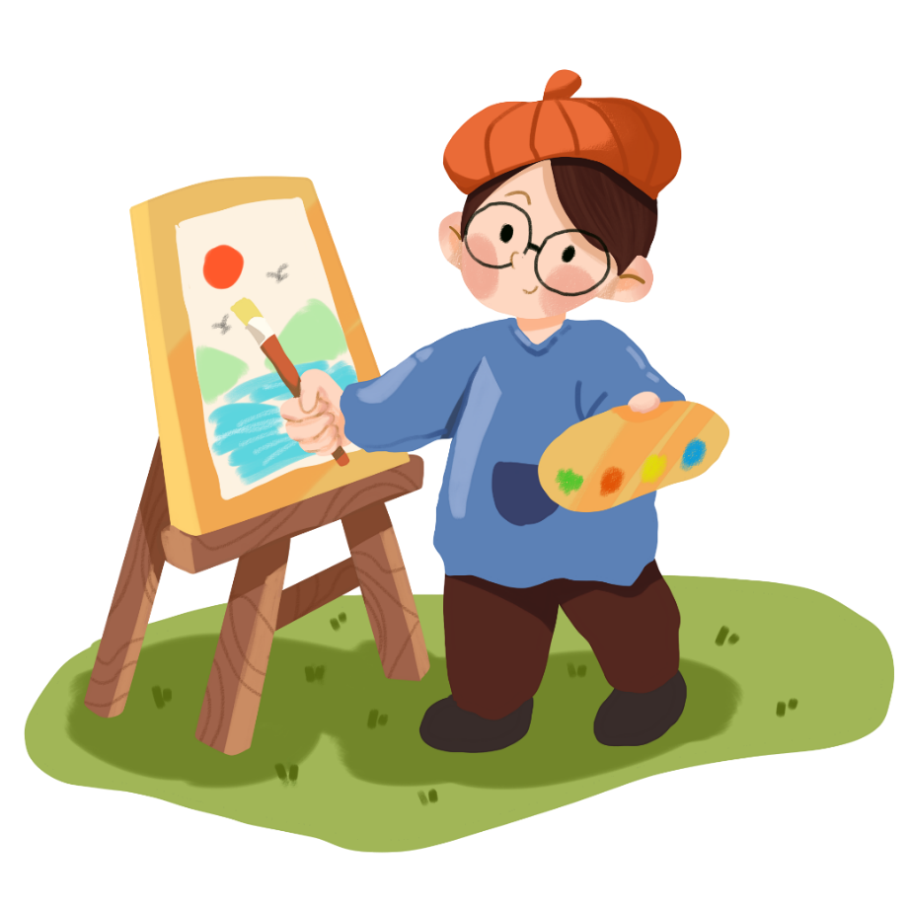
Giô-an Rô-linh (thường được biết đến với bút danh J.K. Rô-linh): nhà văn người Anh, tác giả của bộ truyện Ha-ri Pót-tơ nổi tiếng từng đoạt nhiều giải thưởng.

Slide 15
phấn khích: phấn khởi do tinh thần được cổ vũ, khích lệ.

Slide 16


Những chi tiết nào cho biết ngay từ nhỏ, Giô-an Rô-linh đã có trí tưởng tượng rất phong phú?
Giô-an Rô-linh nghĩ ra những chuyện khác nhau và kể cho em nghe; Chỉ cần nhìn thấy 1 chú thỏ là một câu chuyện mới nảy ra trong đầu. Chỉ là một câu chuyện, nhưng mỗi lần kể, cô bé lại thay đổi các chi tiết của chuyện.

Slide 17


Cô bé Giô-an Rô-inh đã ấp ủ ước mơ trở thành nhà văn từ khi nào? Bằng cách nào cô thực hiện ước mơ của mình?
Kể từ khi kể chuyện cho em gái nghe, mỗi lần kể, câu chuyện lại được cô bé tưởng tượng theo một cách khác nhau nên bị người em phản đối vì không giống với câu chuyện đã kể lần trước. Cô bé thực hiện ước mơ bằng cách hễ nghĩ ra một câu chuyện thì phải viết lại ngay vào một cuốn sách.

Slide 18


Ý tưởng về nhân vật Ha-ri Pót-tơ và câu chuyện kì thú được hình thành trong tình huống nào?
Ý tưởng về nhân vật Ha-ri Pót-tơ được hình thành trong một lần nhà văn ngồi trên tàu đi làm. Khi nhìn ra cửa sổ toa tàu, bất chợt nhà văn nghĩ đến một cậu bé có vết sẹo hình tia chớp trên trán cùng cặp kính cận tròn xoe. Thế là cả một thế giới phép thuật hiện ra với những điều liên quan đến cậu bé: ngôi trường, bạn bè,...

Slide 19


Câu chuyện Ha-ri Pót-tơ và hòn đá phù thuỷ được đón nhận như thế nào?
Câu chuyện Ha-ri Pót-tơ và hòn đá phù thuỷ đã thu hút sự chú ý của rất nhiều trẻ em trên toàn thế giới.

Slide 20
5. Theo em, nhờ đâu nhà văn Giô-an Rô-linh viết được cuốn sách có sức hấp dẫn lớn như vậy?
+ Nhờ có niềm đam mê, sự cố gắng, kiên trì, không từ bỏ ước mơ dẫu gặp nhiều gian nan, thử thách.
+ Nhờ có trí tưởng tượng rất phong phú cùng năng khiếu sáng tác.

Slide 21

Nội dung chính của bài đọc là gì?
Trong cuộc sống, trí tưởng tượng gắn với niềm đam mê là động lực để con người sáng tạo, cống hiến.

Slide 22

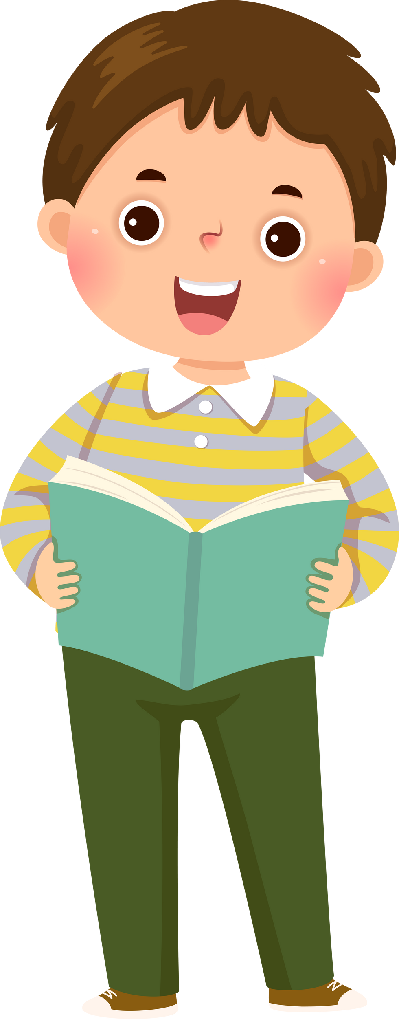

Slide 23
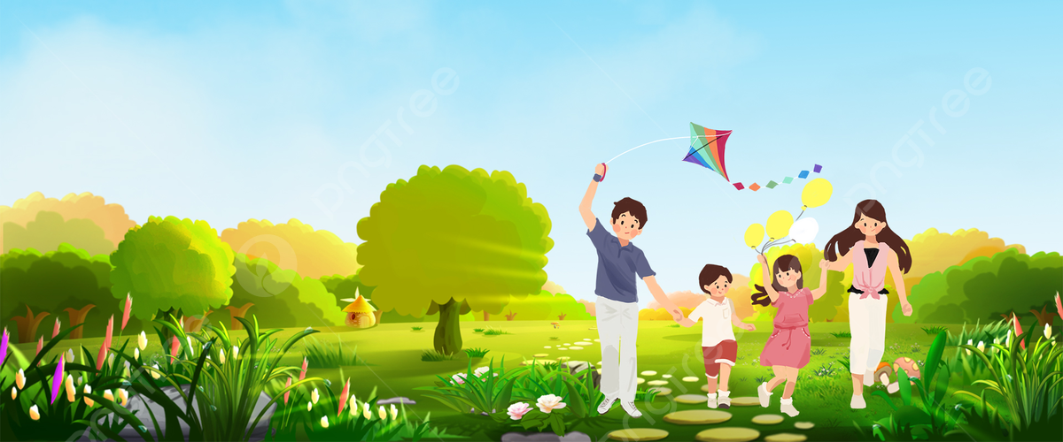




THI ĐUA ĐỌC TRƯỚC LỚP
Hoạt động
THI ĐUA ĐỌC TRƯỚC LÓP
Tiêu chí đánh giá
1. Đọc đúng.
2. Đọc to rõ.
3. Ngắt nghỉ đúng.

Slide 24

BÌNH CHỌN NHÓM ĐỌC TỐT NHẤT

Slide 25
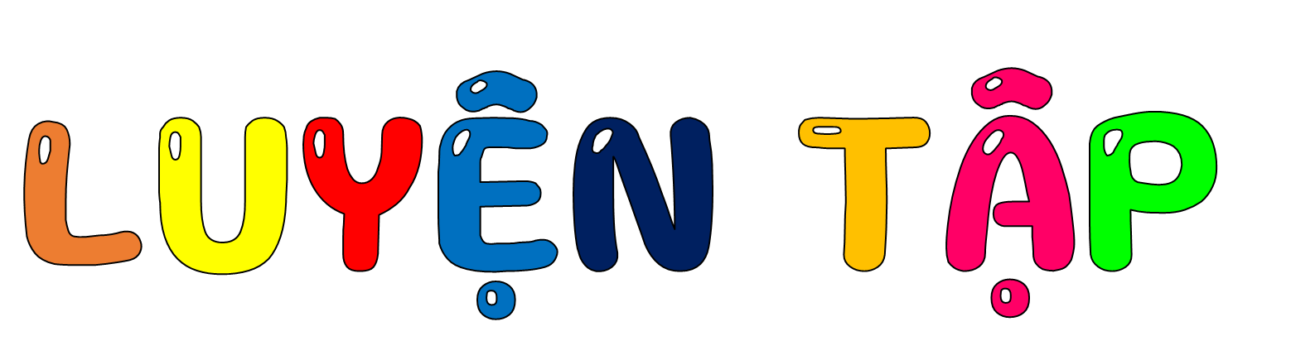

Slide 26

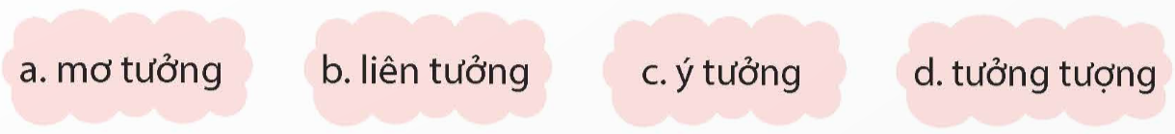
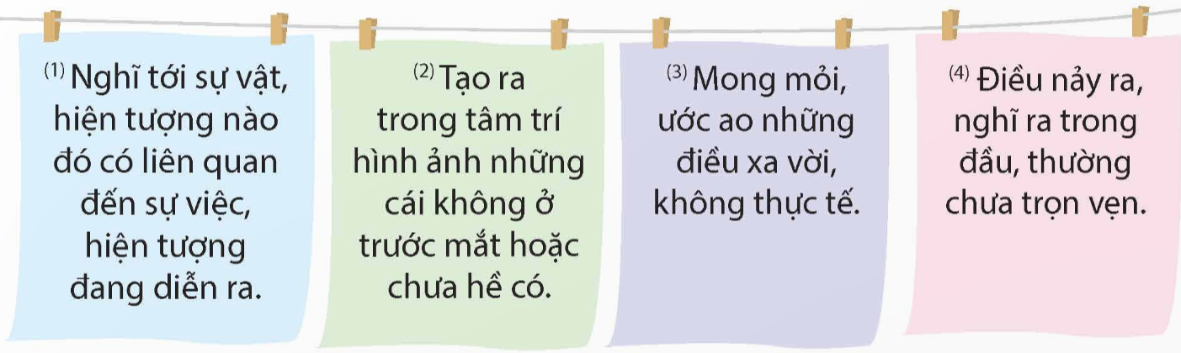
Tìm nghĩa của các từ dưới đây:

Slide 27
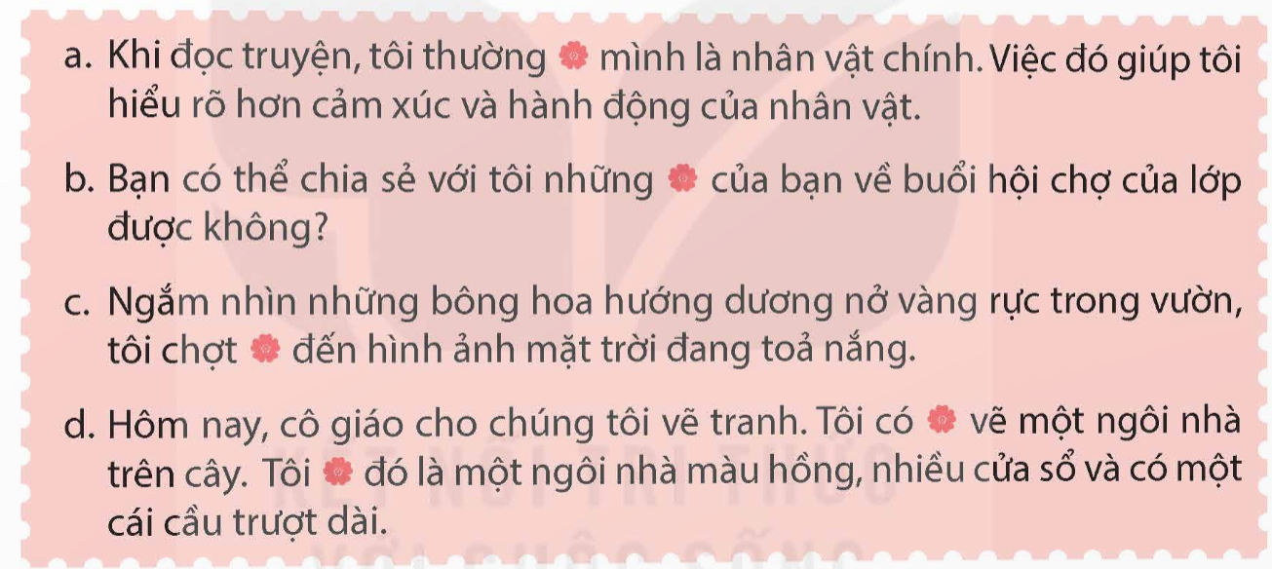
Chọn từ phù hợp ở bài tập 1 thay cho mỗi bông hoa trong những câu sau:
a. Khi đọc truyện, tôi thường tưởng tượng mình là nhân vật chính. Việc đó giúp tôi hiểu rõ hơn cảm xúc và hành động của nhân vật.
b. Bạn có thể chia sẻ với tôi những ý tưởng của bạn về buổi hội chợ của lớp được không?
c. Ngắm nhìn những bông hoa hướng dương nở vàng rực trong vườn, tôi chợt liên tưởng đến hình ảnh mặt trời dạng toả nắng.
d. Hôm nay, cô giáo cho chúng tôi vẽ tranh. Tôi có ý tưởng vẽ một ngôi nhà trên cây.
Tôi mơ tưởng đó là một ngôi nhà màu hồng, nhiều cửa sổ và có một cái cầu trượt dài.

Slide 28
Em hứng thú với chi tiết nào trong câu chuyện “Trí tưởng tượng phong phú”? Hãy giải thích.
Ví dụ: Em nhớ mãi câu nói của nhà văn: “Nếu không sáng tác, tôi sẽ không thể ngủ ngon”. Qua câu nói này, em học được đức tính chăm chỉ lao động, niềm say mê với công việc của nhà văn.

Slide 29







